Slide 1
PENGENALAN HURUF ARAB BERBASIS PENGOLAHAN CITRA
AINATUL RADHIAH - 23215145
Seminar Tesis II

Slide 2
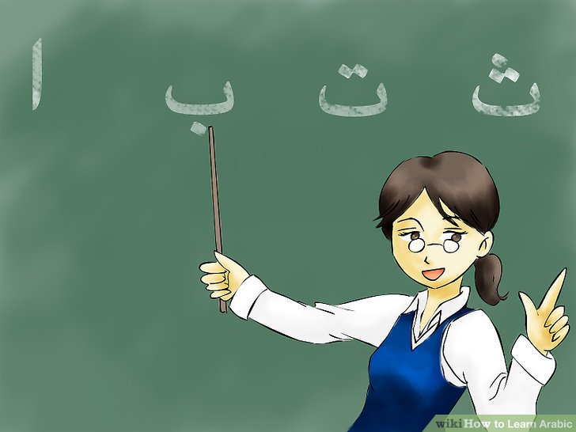
Pendahuluan
Huruf Arab digunakan lebih dari 1 juta pengguna di dunia [1].
Pelajar pemula akan mengalami kesulitan dalam mengenali huruf Arab.
Sistem pengenalan huruf Arab diharapkan dapat membantu proses pembelajaran huruf Arab baik dalam bentuk terisolasi maupun yang terdapat dalam kalimat.
Belajar huruf Arab

Slide 3
Pendahuluan
Tujuan Penelitian
Merancang sistem yang dapat mengenali huruf Arab dalam bentuk terisolasi dan yang terdapat dalam kalimat.
Membandingkan sistem pengenalan huruf Arab melalui metode Neural Network dan metode Hidden Markov Model.

Slide 4
Penelitian Terkait
Penelitian tentang pengenalan huruf Arab Terisolasi menggunakan Neural Network,
membandingkan metode pembelajaran Backpropagation dan Vector Quantusation
menghasilkan akurasi 98.1% dan 51.19%. Nimas, dan rekan-rekan (2017) [2].
Penelitian tentang pengenalan huruf Arab dalam kalmat menghasilkan akurasi 98.7%. Albakor (2009) [3].
Penelitian tentang pengenalan huruf Arab dalam kalimat menggunakan C4.5 menghasilkan akurasi 48%. Albadr (2013) [4].
Pengenilitian tentang pengenalan huruf Farsi/Arab terisolasi menggunakan Support
Vector Machine, menghasilkan akurasi 97.4% . Izakian (2008) [5].

Slide 5
Pendahuluan
Batasan Masalah
Tulisan huruf arab yang digunakan adalah dari tulisan cetak dalam posisi terisolasi dan dalam kalimat.
Sistem pengenalan huruf Arab yang dibangun khusus untuk tulisan Arab dengan Bahasa Arab.
Font yang digunakan adalah 3 jenis font, yaitu Arial Unicode Ms, Tahoma dan
Times New Roman

Slide 6
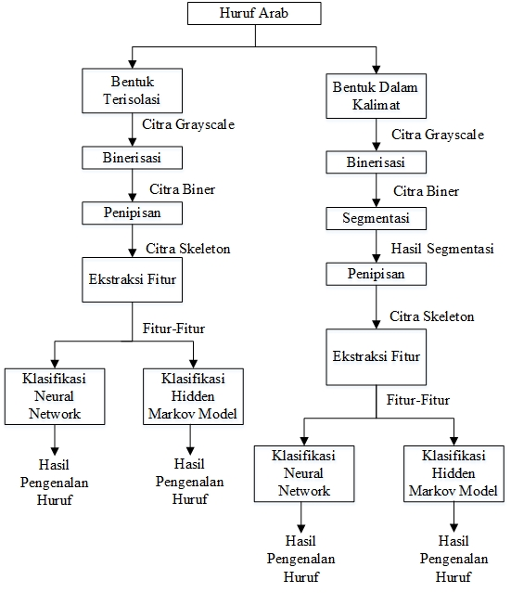
Diagram Blok Utama Sistem Pengelanan Huruf Arab
Diagrom Blog Utama Sistem Pengenalan huruf Arab

Slide 7


Metodologi
Binerisasi
Binerisasi mengubah citra ke dalam bentuk biner yang memiliki warna hitam dan putih dengan nilai 0 dan 1.
Citra Gray Scale
Citra Biner

Slide 8

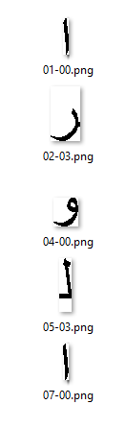
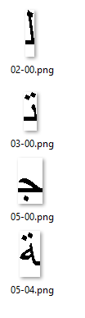
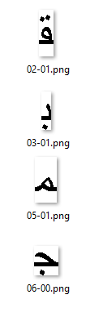

Tahap Segmentasi Kalimat Arab
Segmentasi Menggunakan algoritma Zidouri [7].
Kalimat:
Hasil Segmentasi:

Slide 9

Tahap Penipisan
Tujuan:
Agar chain code yang dihasilkan lebih bagus dan lebih mewakili bentuk suatu objek
Algoritma penipisan yang digunakan adalah algoritma Stentiford [6].
Citra Biner
Hasil Penipisan

Slide 10

Ekstraksi Fitur
Chain Code:
Chain code dari huruf Ba :
Chaincode ke-1 :
665666676667677787878887888788888888888188818888181111121222222222
Chaincode ke-2 : 6
2
1
3
8
4
7
5
6
Chain code dengan 8 arah mata angin

Slide 11


Ekstraksi Fitur
Normalisasi Chaincode [5] :
Chain code : 7777311122222583353333
Hilangkan semua nilai yang memiliki frekuensi hanya 1.
Tampilkan sesuai dengan frekuensi terjadinya: 777711122222333333
Lakukan pemetaan terhadap chain code:
FTC: 777711122222333333
Rumus Normalisasi Chain Code:
NC[i] = FTC [round(i/9 x FTC.length-1)]
Keterangan:
FTC = Frekuensi Terjadinya Chain code
NC = Chain code yang ternormalisasi:
Chaincode yang ternormalisasi: 7711222333
Nilai chain code
Frekuensi terjadinya setiap angka dalam chain code.

Slide 12

Ekstraksi Fitur
Jumlah Titik
Contoh chaincode pada huruf Nun :
Chain code titik dengan nilai : 6
Chaincode body : 66666656666666666666767777788878888888888888111112122322222232232322
Cara menghitung jumlah titik:
Jika chiancode kurang dari 7 maka dideteksi sebagai titik
Lakukan perhitungan jumlah titik

Slide 13

Ekstraksi Fitur
Posisi Titik
0
Titik
1
2/5
2
3/5
3
Tinggi Huruf
4
5
Cara mendapatkan posisi titik:
Bagi Tinggi Citra menjadi 5 bagian
Jika titik berada pada posisi kurang dari 2/5 maka posisi titik adalah di atas , diwakili dengan angka 0
Jika posisi titik berada pada posisi kurang dari 3/5 maka posisi titik ditengah, diwakili dengan angka 1
Jika posisi titik berada pada posisi lebih dari 3/5 maka posisi titik adalah dibawah , diwakili dengan angka 2

Slide 14
Hasil Ekstraksi Fitur
Huruf Nun Terisolasi:
"name" : "timesnewroman_nun_terpisah_steintiford.png",
"chains" : [ {
"chain" : "60",
}, {
"chain" : "666666566666666666667677777888788888888888881111121223222222322323220",
} ],
"bodyChain" : "666666566666666666667677777888788888888888881111121223222222322323220",
"normalizedBodyChain" : [ 6, 6, 6, 7, 8, 8, 8, 1, 2, 2 ],
"dotPos" : 0,
"dotCount" : 1,
"label" : "nun",
"labelId" : 17

Slide 15
Klasifikasi
Data Latih dan Data Uji
Data latih: 3 font huruf Arab masing-masing font terdiri dari 31 huruf yang memiliki 2 sampai 4 bentuk (terisolasi, diawal, ditengah, dan diakhir).
Font data latih:
Arial Unicode Ms
Tahoma
Times New Roman
Data uji: Terbagi dua yaitu :
Data uji huruf terisolasi yang berjumlah 31 huruf untuk masing-masing font
Data uji kalimat yang berjumlah 10 kalimat untuk masing-masing font

Slide 16
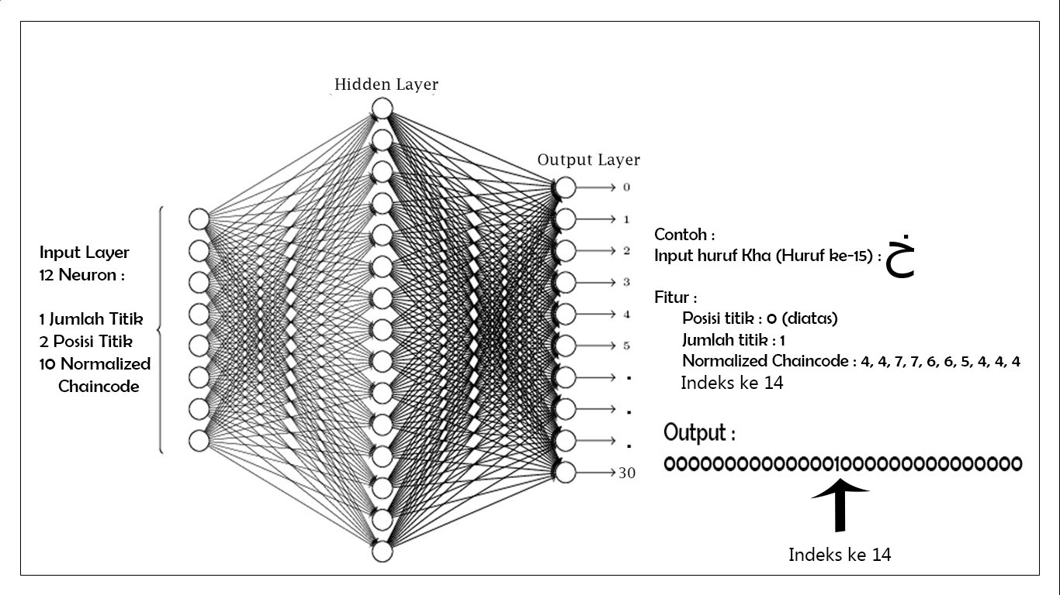
Klasifikasi Neural Network

Slide 17
Klasifikasi Neural Network
Implementasi:
Metode learning yang digunakan adalah Backpropagation
Fungsi Aktivasi untuk Hidden Layer adalah Sigmoid
Fungsi Aktivasi untuk Outpur Kayer adalah Softmax
Iterasi (epoch) yang digunakan adalah 10.000 iterasi

Slide 18
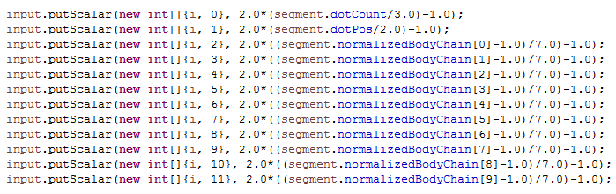
Klasifikasi Neural Network
Neural Network
Input di Neural Network harus bernilai -1 sampai 1, agar nilai mean 0
Jumlah Titik
Posisi Titik
Normalized
Chaincode

Slide 19
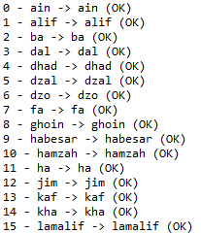
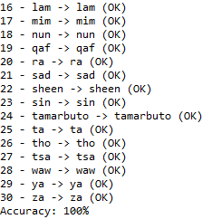
Klasifikasi Neural Network
Hasil Pengenalan Huruf Arab Terisolasi dengan Font Arial, Akurasi 100%

Slide 20
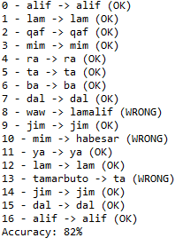
Klasifikasi Neural Network
Kalimat: :
Hasil Pengenalan :

Slide 21
Klasifikasi Neural Network
Hasil Pengenalan huruf Arab Terisolasi:
Jenis Font | Akurasi
Arial Unicode Ms | 100%
Tahoma | 100%
Times New Roman | 100%

Slide 22
Klasifikasi Neural Network
Hasil Pengenalan huruf Arab dalam Kalimat
Jenis Font | Akurasi
Arial Unicode Ms | 66%
Tahoma | 66%
Times New Roman | 75%

Slide 23
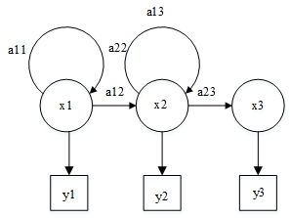
Klasifikasi Hidden Markov Model
Implementasi
Label Id Huruf Arab
Fitur-fitur
Hidden state adalah label ID huruf Arab
Observed Sequence adalah fitur :
Jumlah titik
Posisi titik
Chain code yang dinormalisasi

Slide 24
Klasifikasi Hidden Markov Model
Hasil Pengenalan Huruf Arab Terisolasi dengan Font Arial, Akurasi 74%
0. ain = ain (OK)
1. alif = alif (OK)
2. ba = qaf (WRONG)
3. dal = dal (OK)
4. dhad = dhad (OK)
5. dzal = dal (WRONG)
6. dzo = dzo (OK)
7. fa = fa (OK)
8. ghoin = fa (WRONG)
9. Hamzah = hamzah (OK)
10. ha = ha (OK)
11. habesar = mim (WRONG)
12. jim = jim (OK)
13. kaf = kaf (OK)
14. kha = kha (OK)
15. lam = lam (OK)
16. mim = mim (OK)
17. nun = qaf (WRONG)
18. qaf = qaf (OK)
19. ra = ra (OK)
20. sad = sad (OK)
21. sheen = sheen (OK)
22. sin = sin (OK)
23. tamarbuto = tamarbuto (OK)
24. ta = qaf (WRONG)
25. tho = tho (OK)
26. tsa = tsa (OK)
27. waw = waw (OK)
28. ya = jim (WRONG)
29. za = za (OK)
30. Lamalif = alif (WRONG)
Accuracy 74%

Slide 25
Klasifikasi Hidden Markov Model
Kalimat: :
Hasil Pengenalan:
0. alif = alif (OK)
1. lam = lam (OK)
2. qaf = habesar (WRONG)
3. mim = waw (WRONG)
4. ra = ra (OK)
5. ta = lam (WRONG)
6. ba = ba (OK)
7. dal = dal (OK)
8. waw = habesar (WRONG)
9. jim = jim (OK)
10. mim = mim (OK)
11. ya = ya (OK)
12. lam = lam (OK)
13. tamarbuto = qaf (WRONG)
14. jim = jim (OK)
15. dal = dal (OK)
16. alif = alif (OK)
Accuracy 70 %

Slide 26
Klasifikasi Hidden Markov Model
Hasil Pengenalan huruf Arab Terisolasi:
Jenis Font | Akurasi
Arial Unicode Ms | 74%
Tahoma | 61%
Times New Roman | 77%

Slide 27
Klasifikasi Hidden Markov Model
Hasil Pengenalan huruf Arab dalam Kalimat
Jenis Font | Akurasi
Arial Unicode Ms | 49%
Tahoma | 50%
Times New Roman | 51%

Slide 28
Perbandingan Hasil Pengenalan
Pengujian huruf Arab terisolasi dengan metode Neural Network dan Hidden Markov Model

Slide 29
Perbandingan Hasil Pengenalan
Pengujian huruf Arab dalam kalimat dengan metode Neural Network dan Hidden Markov Model

Slide 30
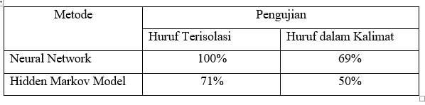
Perbandingan Hasil Rekapitulasi Akurasi

Slide 31
Kesimpulan
Peneitian ini menawarkan sebuah sistem pengenalan huruf Arab
Dua metode klasifikasi populer digunakan yaitu Neural Network dan Hidden Markov Model
Hasil pengenalan dengan metode Neural Network lebih baik dibandingkan dengan hasil
pengenalan dengan metode Hidden Markov Model
Hasil pengenalan dengan font Times New Roman lebih baik dibandingan dengan font Arial Unicode Ms dan Tahoma

Slide 32
Daftar Pustaka
[1] Ismail, B., Fahd, B., and Yassine, S. (2013): Arabic reading machine for visually impaired people using TTS and OCR, 4th Inte rnational Conference on Intelligent Systems, Modelling and Simulation, 1.
[2] Nimas, A. M., Victor, A., and Nashrul H. (2016): Comparative analysis of the accuracy of backpropagation and learning vector quantisation for pattern recognition of hijaiyah letters, 6th International Conference on Information and Communication Techno logy for The Muslim World, 4.
[3] M. Albakor, K. Saeed, and F. Sukkar. (2009): Intelligent system for Arabic character recognition, World Congress on Nature & Biologically Inspired Computing (NaBIC 2009), 1.
[4] Iping, S., and Albadr, N. (2013): Arabic character recognition system development, The 4th International Conference on Electri cal Engineering and Informatics (ICEEI 2013), 1.
[5] H. Izakian, S. A. Monadjemi, B. Tork, L., K. Zamanifar. (2008): Multi-font farsi/arabic isolated character recognition using chain codes, World Academy of Science, Engineering and Technology International Journal of Computer, Electrical, Automation, Control and Information Engineering Vol:2, No:7, 1, 3.
[6] F. W. M. Stentiford., amd R. G. Mortimer. (1983): Some New Heuristics for Thinning Binary Handprinted Characters for OCR, IEEE Transaction On Systems, MAN, AND Cybernetics, VOL. SMC - 13, NO. 1, 3-4
[7] Zidouri, A. (2010): On multiple typeface arabic script recognition, Research Journal of Applied Sciences Engineering and Tech nology, 3.

Slide 33

Terimakasih

